Slide 1
সকলকে স্বাগতম

Slide 2
শিক্ষক পরিচিতি
বিনয় কুমার বিশ্বাস
সহকারী শিক্ষক
কোলা সদর উদ্দিন উচ্চ বিদ্যালয়
রাজবাড়ী সদর, রাজবাড়ী ।
মোবাঃ ০১৭১৭৭৫৪৮০৭

Slide 3
পাঠ পরিচিতি
শ্রেণীঃ ৮ম
বিষয়ঃ বাংলা ১ম পত্র
(পদ্যাংশ)
সময়ঃ ৫০ মিনিট
তারিখঃ ১৮/১০/২০২১ইং

Slide 4
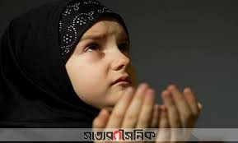
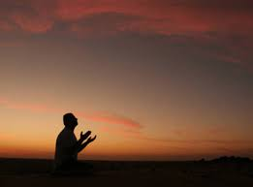
এসো আমরা কিছু ছবি দেখি

Slide 5
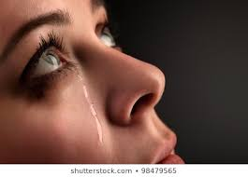
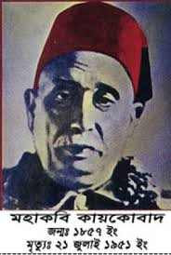
এসো আমরা কিছু ছবি দেখি

Slide 6
আজকের পাঠ
“প্রার্থনা”
-কায়কোবাদ

Slide 7
শিখনফল
১. কবিতার নির্ধারিত অংশ প্রমিথ উচ্চারণে আবৃতি করতে পারবে ।
২. নুতন শব্দের অর্থসহ বাক্য তৈরী করতে পারবে ।
৩. সর্বশক্তিমান স্রষ্টার প্রতি আত্ননিবেদন কতে শিকবে ।
৪. ‘প্রার্থনা’ কবিতার মুলভাব বিশ্লেষণ করতে পারবে ।

Slide 8
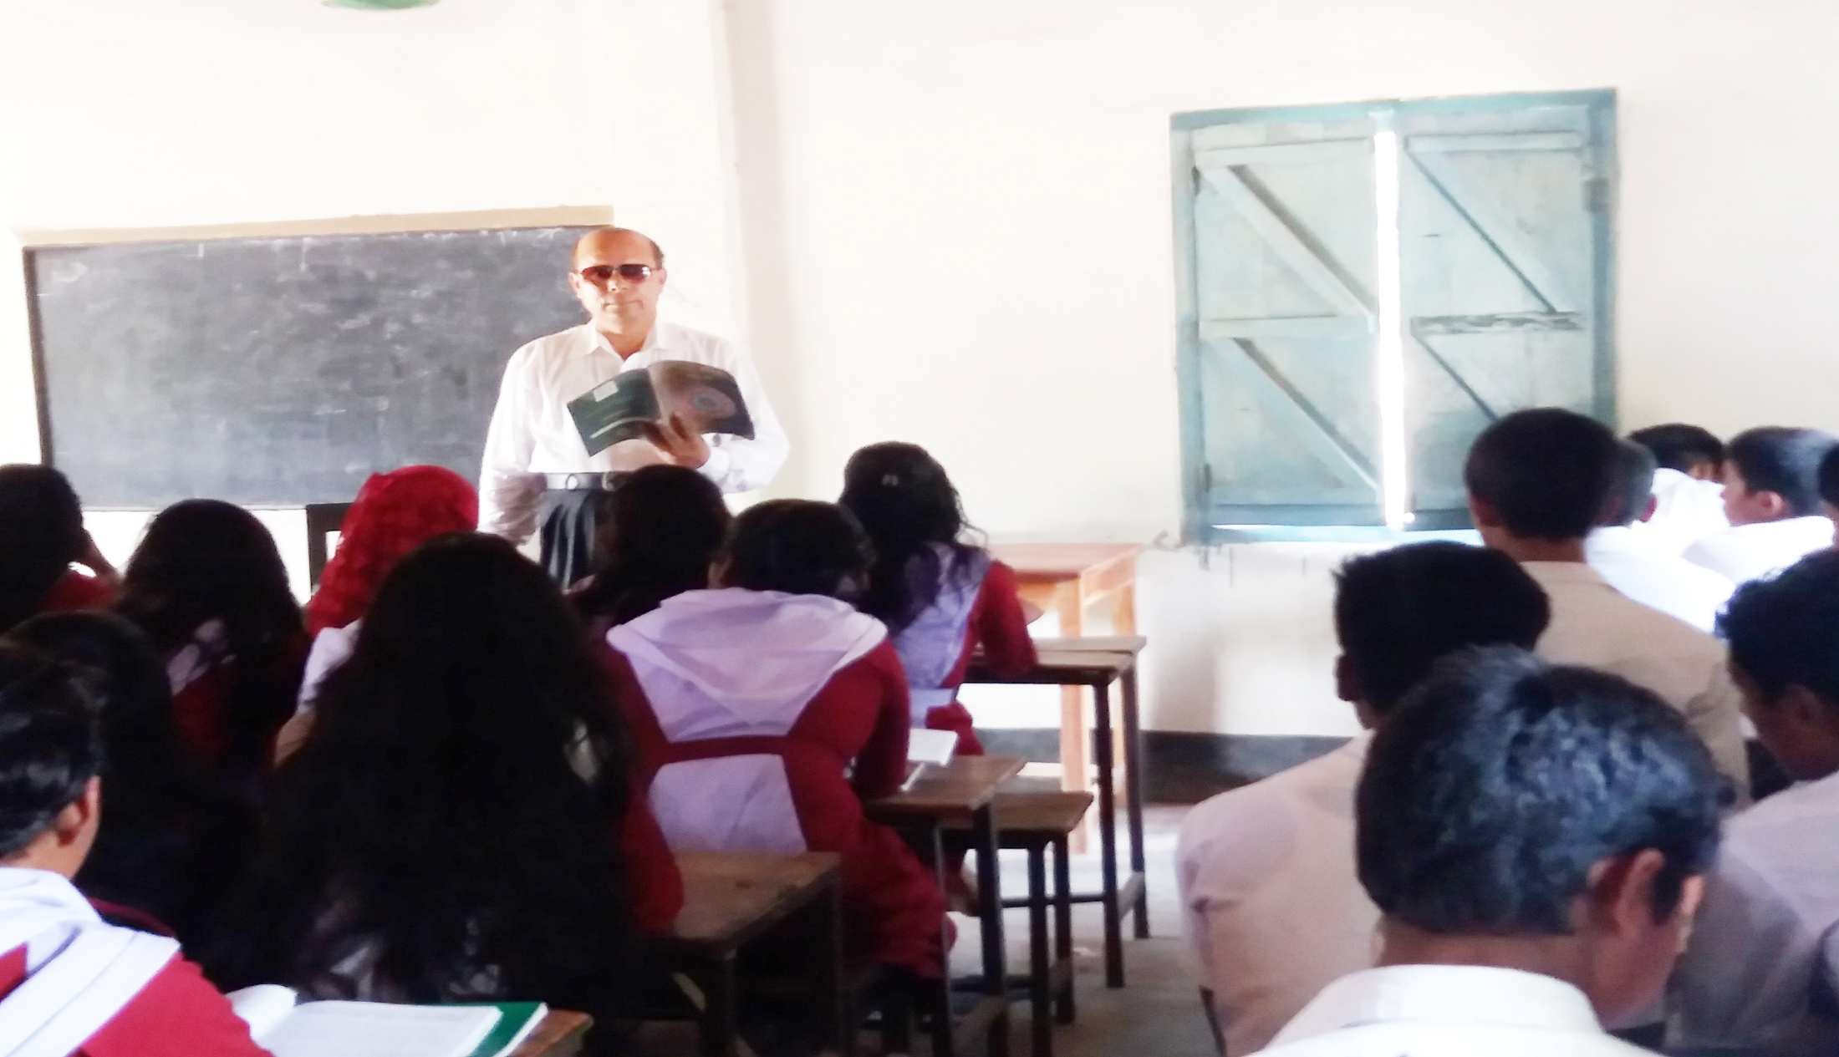
আদর্শ পাঠ

Slide 9
এসো আমরা কিছু নুতন শব্দের অর্থ জেনে নিই
অশেষ
যার শেষ নেই ,অন্তহীন।
স্মরিলে
স্মরণ করলে, মনে করলে ।
বিষাদ
বিষণ্নতা , দুঃখবোধ
শোকরূপ অনল, যে
শোক হৃদয়কে দগ্ধ করে
শোকানল

Slide 10
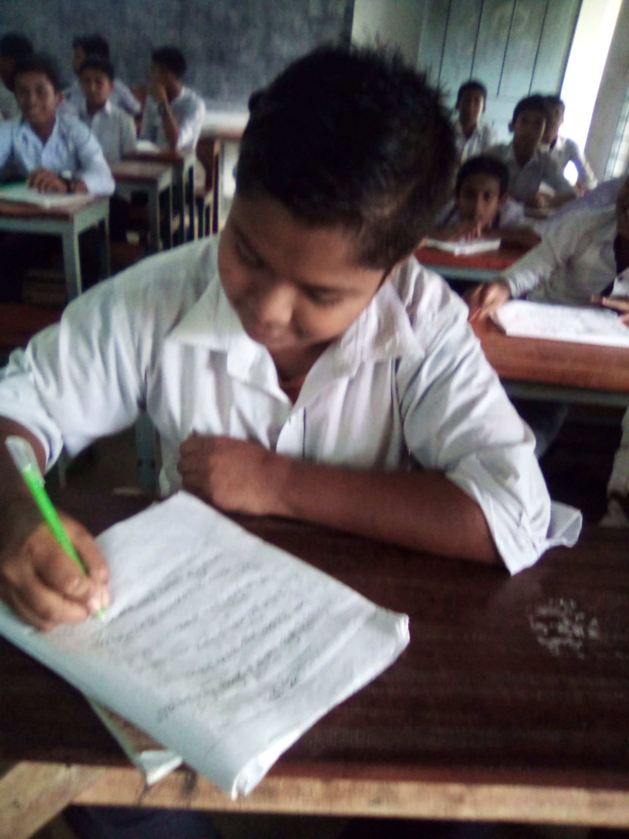
একক কাজ
প্রশ্নঃ- ‘একাগ্র হৃদয়ে স্মরিলে তোমারে নিভে শোকানল !’- ব্যাখ্যা কর ।

Slide 11
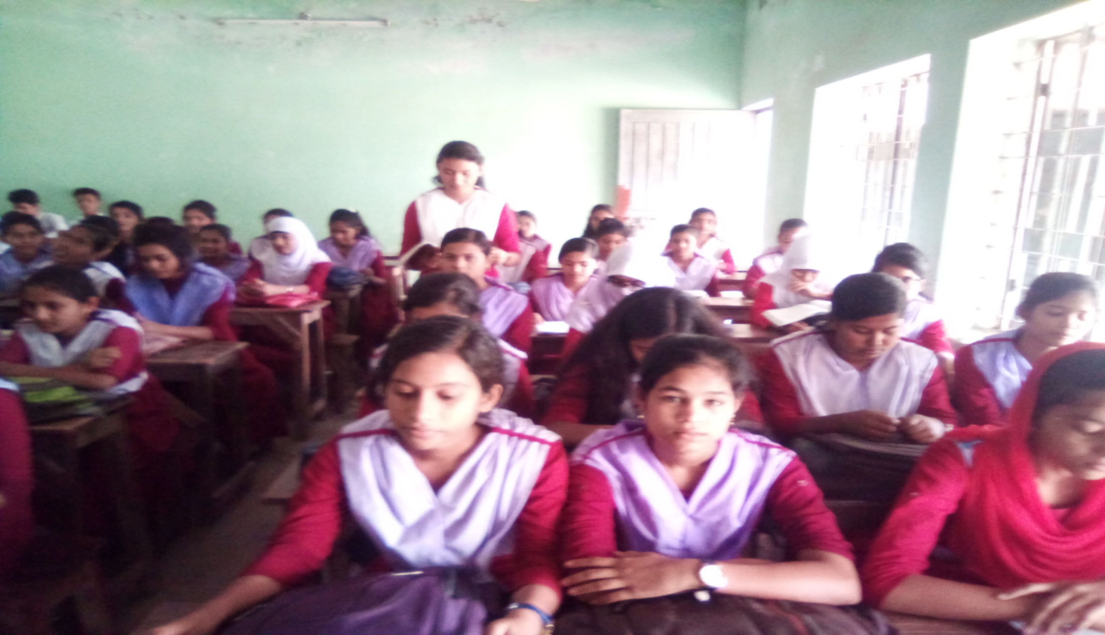
সরব পাঠ

Slide 12
এসো আমরা কবিতার কিছু অংশ জেনে নিই
বিভো , দেহ হৃদে বল!
কত জাতি পাখি , নিকুঞ্জ বিতানে
সদা আত্নহারা তব গুনগানে ,
আনন্দে বিহবল !
ভুলিতে তোমারে , প্রাণে অবসাদ,
তরুতলা শিরে , তোমারি প্রসাদ
চারু ফুল ফল !
দেহ হৃদে বল!

Slide 13
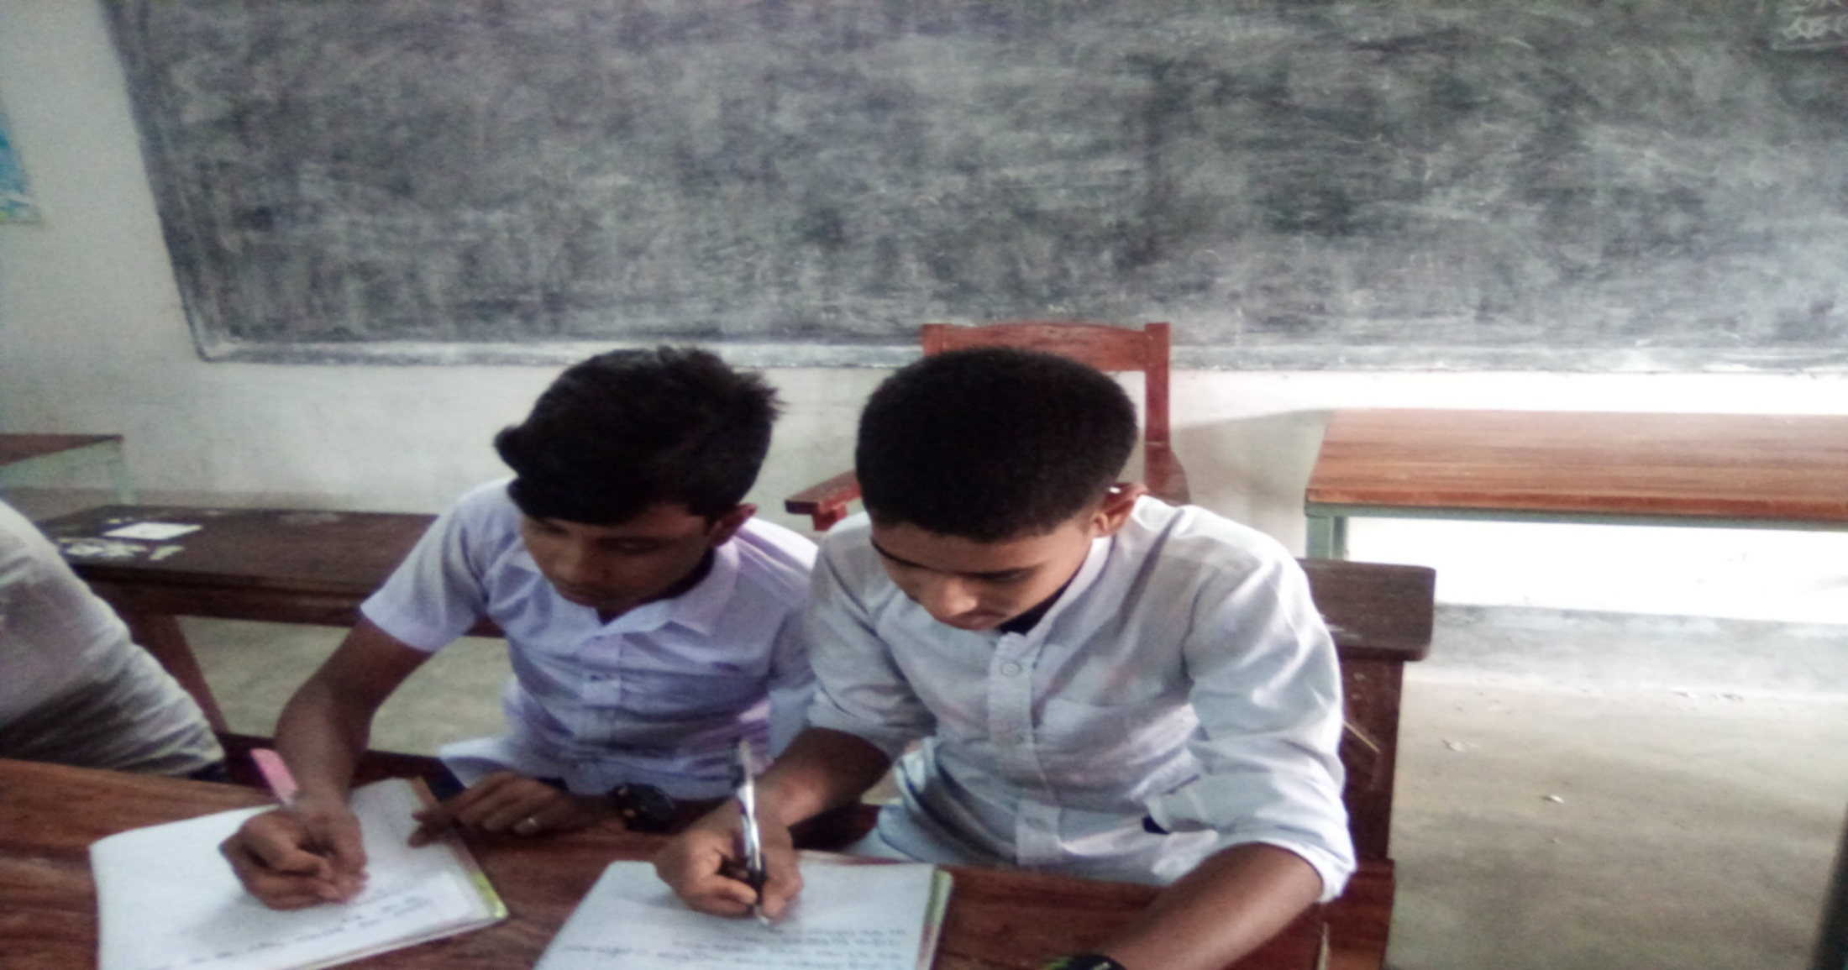
জোড়ায় কাজ
প্রশ্নঃ- ‘কত জাতি পাখি , নিকুঞ্জ বিতানে/সদা আত্নহারা তব গুনগানে’-এ লাইন দুটি ব্যাখ্যা কর ।

Slide 14
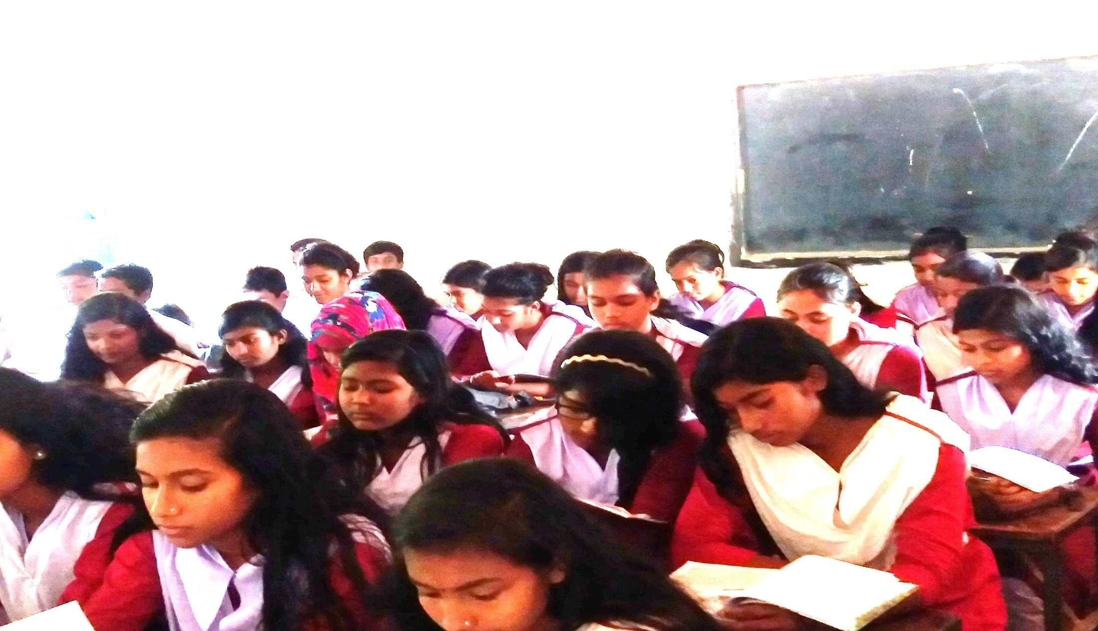
নিরব পাঠ

Slide 15
এসো আমরা কবিতার কিছু অংশ জেনে নিই
বিভো , দেহ হৃদে বল !
তোমারি নিঃশ্বাস বসন্তের বায়ু ,
তব স্নেহ কণা জগতের আয়ু ,
তব নামে অশেষ মঙ্গল !
গভীর বিষাদে , বিপদের ক্রোড়ে ,
একাগ্র হৃদয়ে স্মরিলে তোমারে
নিভে শোকানল !
দেহ হৃদে বল !

Slide 16
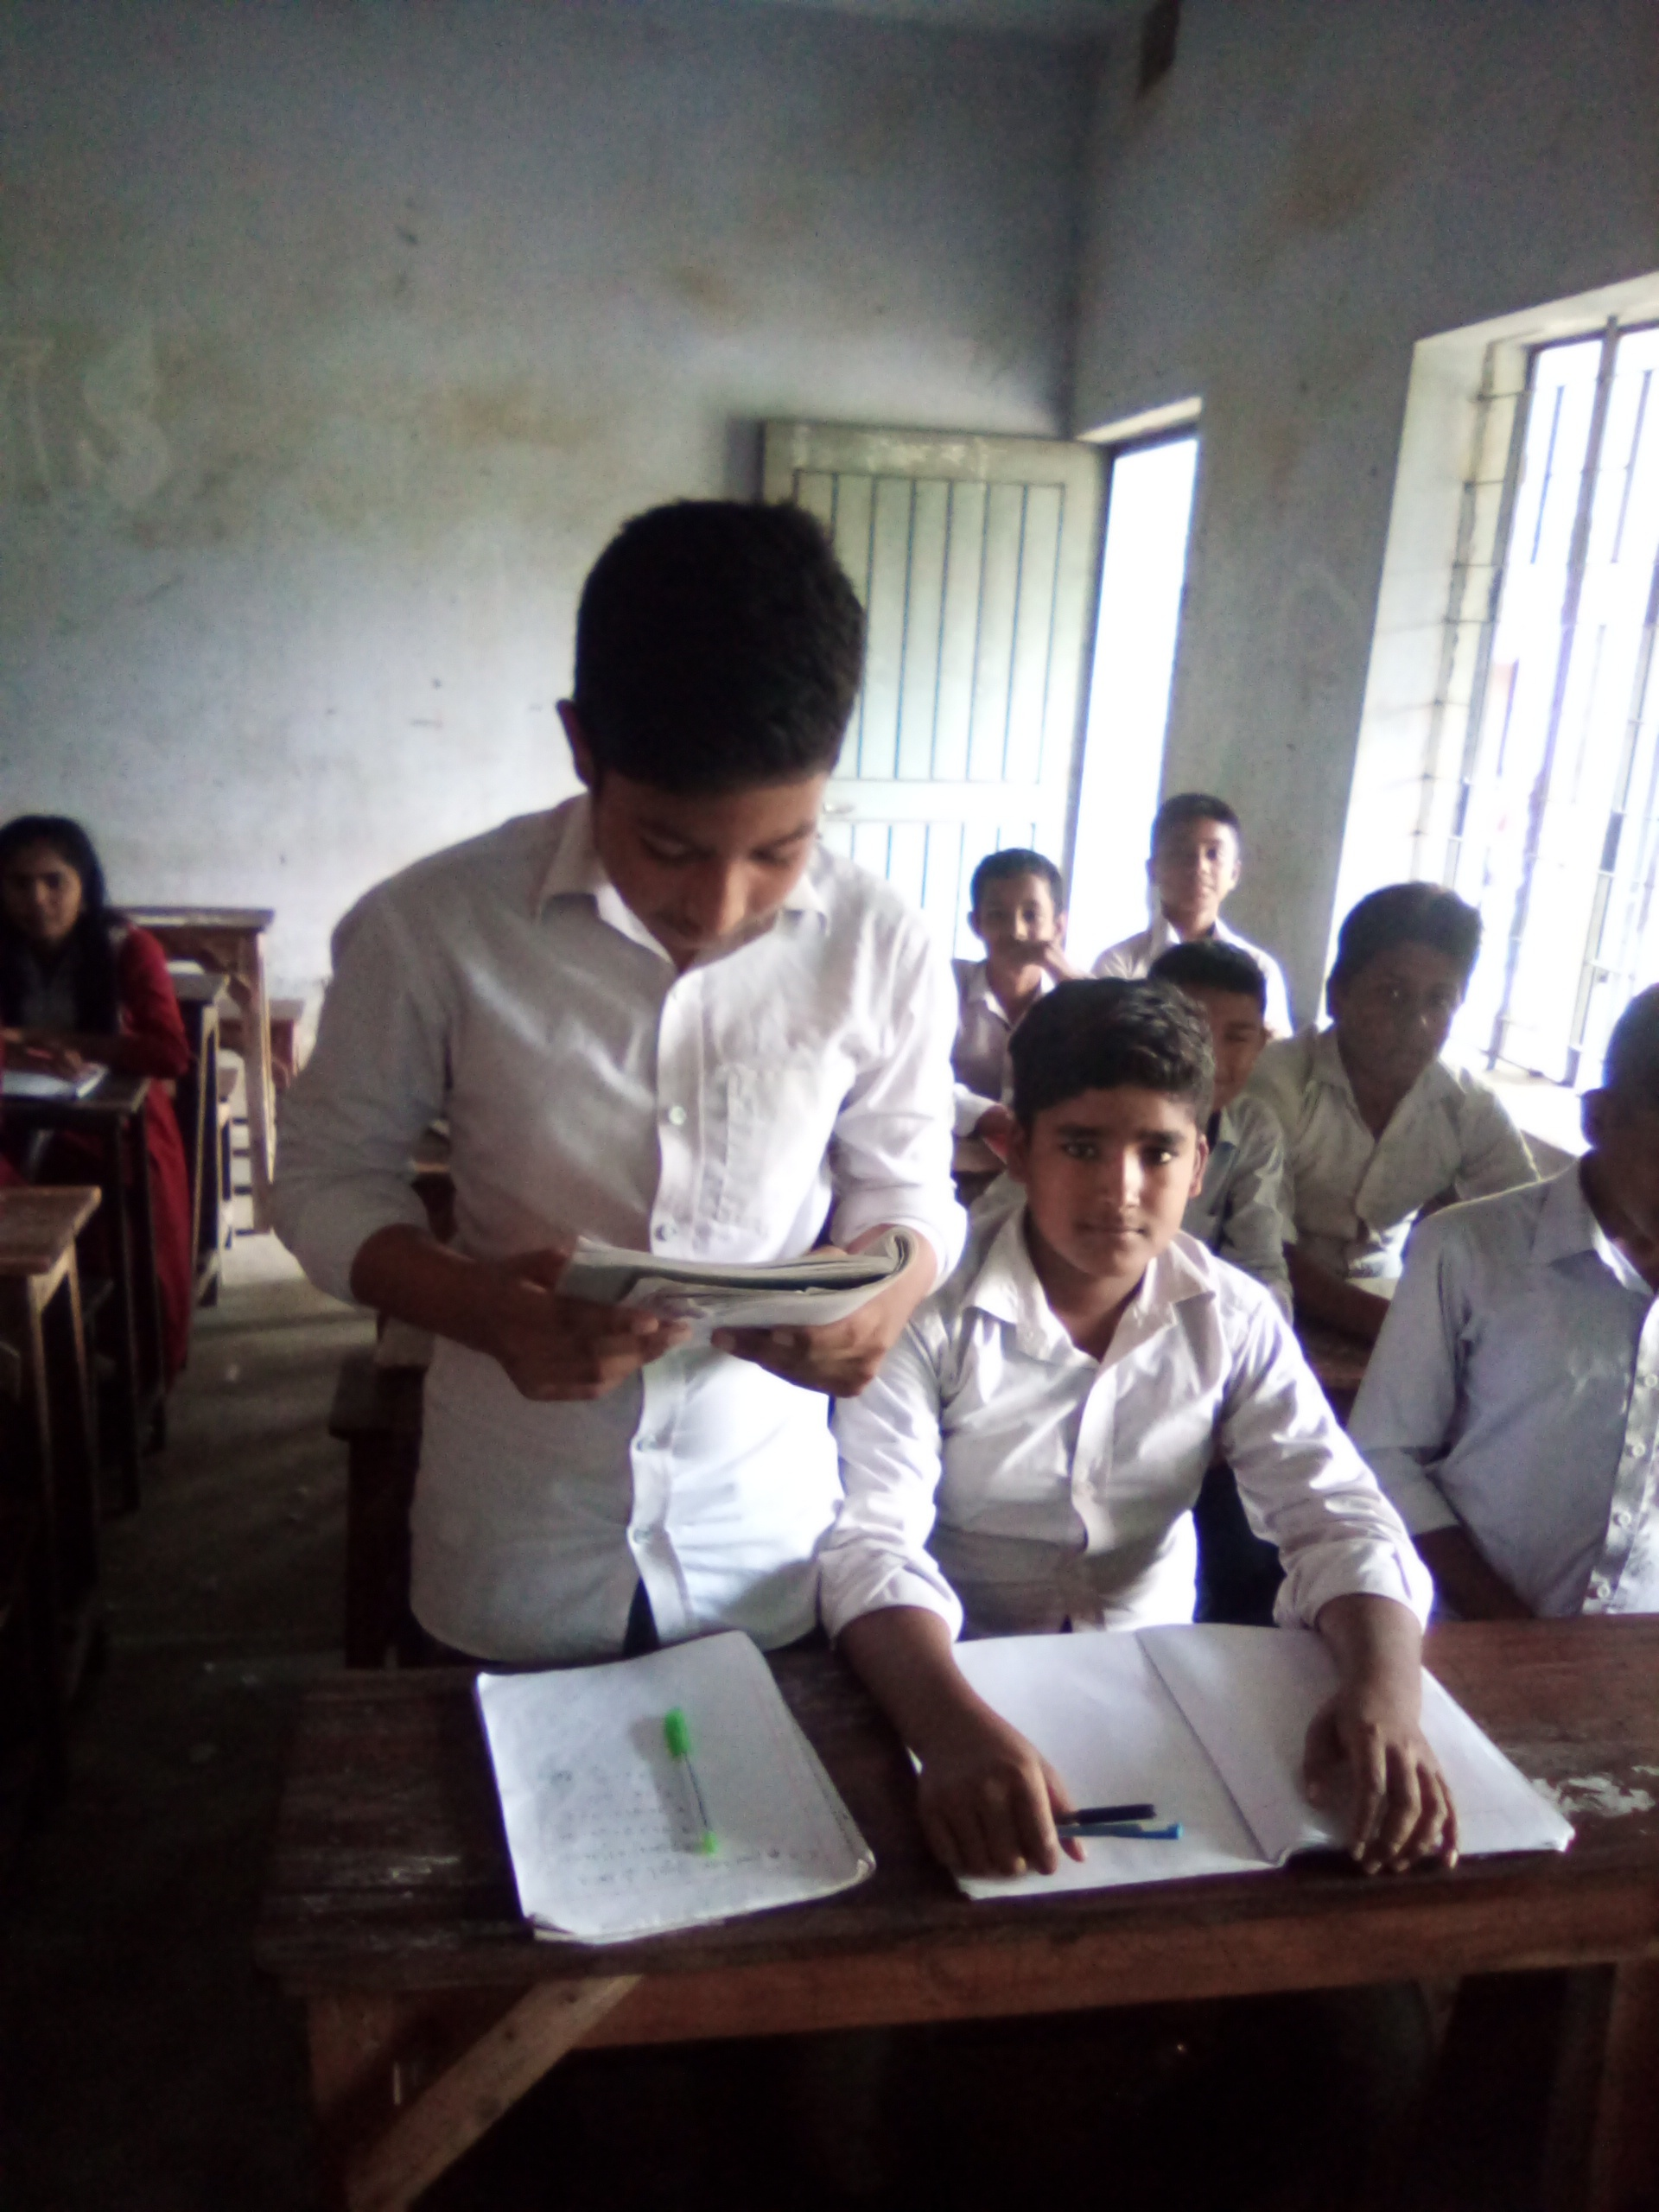
দলগত কাজ
প্রশ্নঃ- ‘বিভো , দেহ হৃদে বল’- কথাটি ব্যাখ্যা কর ।

Slide 17
মূল্যায়ন-০১
প্রশ্নঃ-০১- ‘শোকানল’ শব্দের ব্যাসবাক্য কোনটি ?
ক. শোক রুপ অনল খ. অনলের শোক
গ. শোকের অনল ঘ. শোক ও অনল
প্রশ্নঃ-০২- ‘প্রসাদ’-শব্দের অর্থ কি ?
ক. পূজা খ. অনুগ্রহ
গ. আরাধনা ঘ. খাদ্য
প্রশ্নঃ-০৩- ‘রিক্ত করে’- কথার প্রকৃত অর্থ হচ্ছে-
ক. জোড় হাতে খ. খালি হাতে
গ. শূণ্য হাতে ঘ. কর জোড়ে

Slide 18
মূল্যায়ন-০২
নীচের উদ্দীপকটি পড়ে ৪ ও ৫ নং প্রশ্নের উত্তর দাওঃ
‘মুখে যেন জপি আমি
কলমা তোমার দিবস –যামী’
প্রশ্নঃ-০৪-উদ্দীপক ও প্রার্থনা কবিতার মূল সাদৃশ্য কোথায় ?
ক. তুচ্ছতাবোধ খ. মানবতাবোধ
গ. কৃতজ্ঞতাবোধ ঘ. নৈতিকতাবোধ

Slide 19
মূল্যায়ন-০৩
প্রশ্নঃ-০৫-উক্ত সাদৃশ্যের কারণ-
i. স্রষ্টাকে স্মরণ
ii. স্রষ্টার কাছে আত্নসমর্পণ
iii. স্রষ্টার স্তুতি
নিচের কোনটি সঠিক ?
ক. i ও ii খ. i ও iii
গ. ii ও iii ঘ. i , ii ও iii

Slide 20
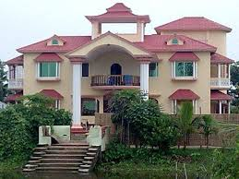
বাড়ীর কাজ-০১

Slide 21
বাড়ীর কাজ-০২
বিভো
প্রভো
সৃষ্টিকর্তা
পথের সম্বল
মঙ্গলময়

Slide 22
বাড়ীর কাজ-০৩
প্রশ্নসমূহ
ক. ‘চারু’ শব্দের অর্থ কী ?
খ. একাগ্র হৃদয়ে স্মরিলে তমার/ নিভে শোকানল ! ব্যাখ্যা করো ।
গ. সৃষ্টিকর্তাকে ‘পথের সম্বল’ বলার কারণ উদ্দীপক এবং ‘প্রার্থনা’ কবিতার আলোকে ব্যাখ্যা কর ।
ঘ. ‘প্রার্থনা’ কবিতার সমগ্র দিক উদ্দীপকে ফুটে উঠেছে কি ? তোমার মতামত দাও।

Slide 23
সকলকে ধন্যবাদ

